Slide 1
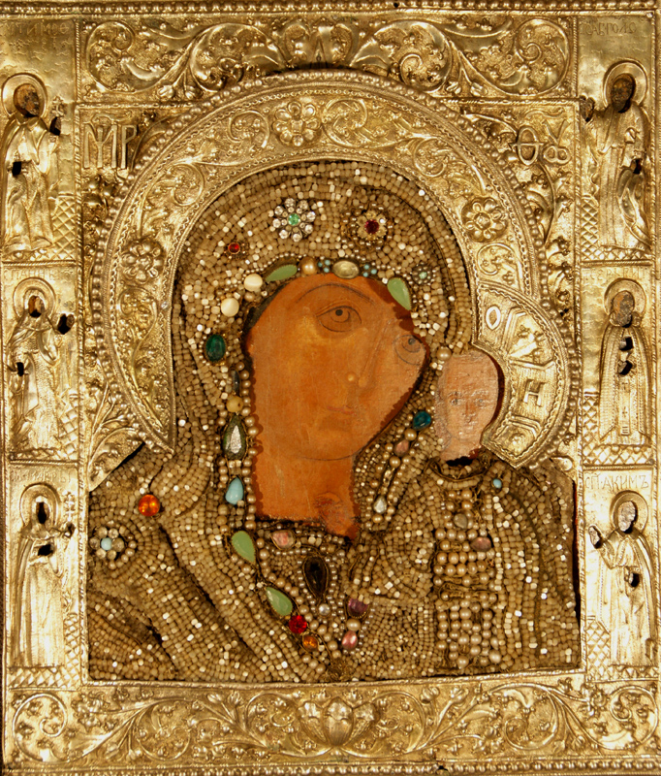
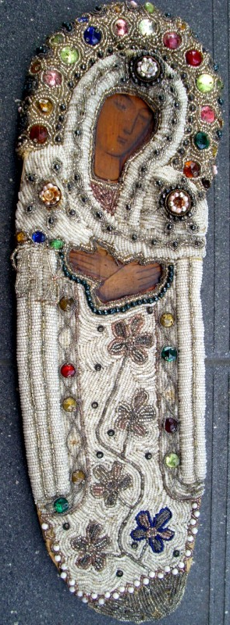
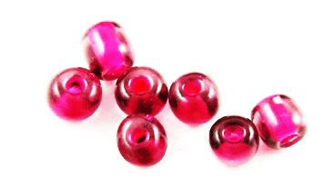
Иконы

Slide 2
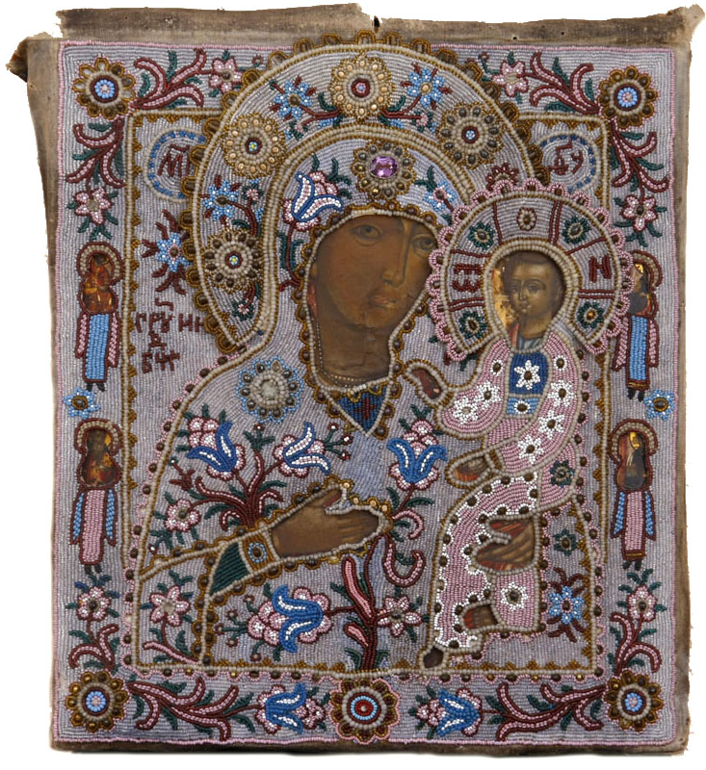
Иконы

Slide 3
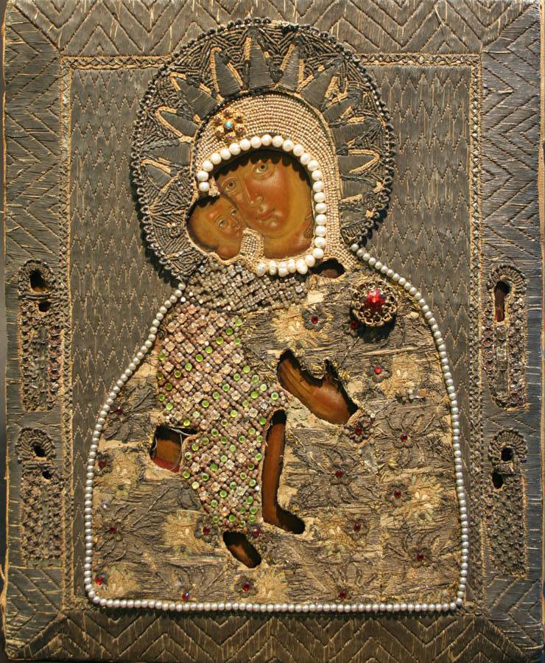
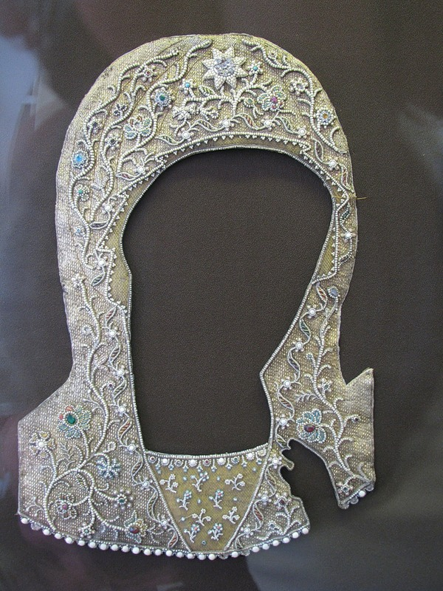
Иконы
Шитый бисером оклад иконы. XIX в.
Оклад серебряное шитьё, стразы, бисер, жемчуг. Россия. Вторая половина XIX в

Slide 4
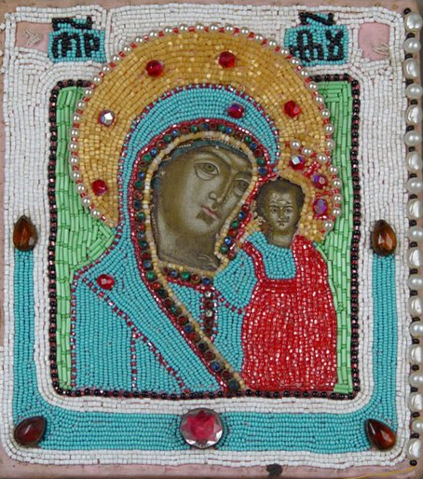
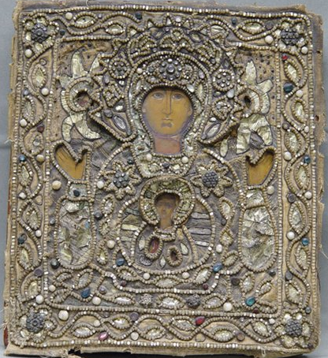
Иконы

Slide 5
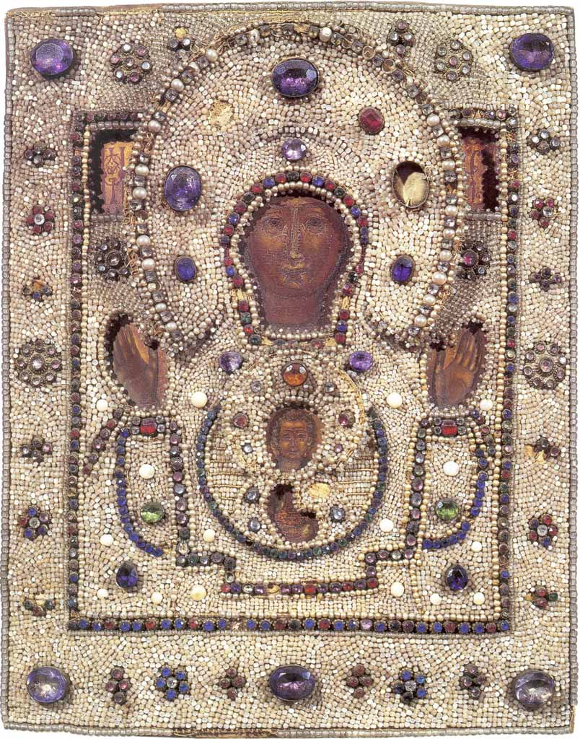
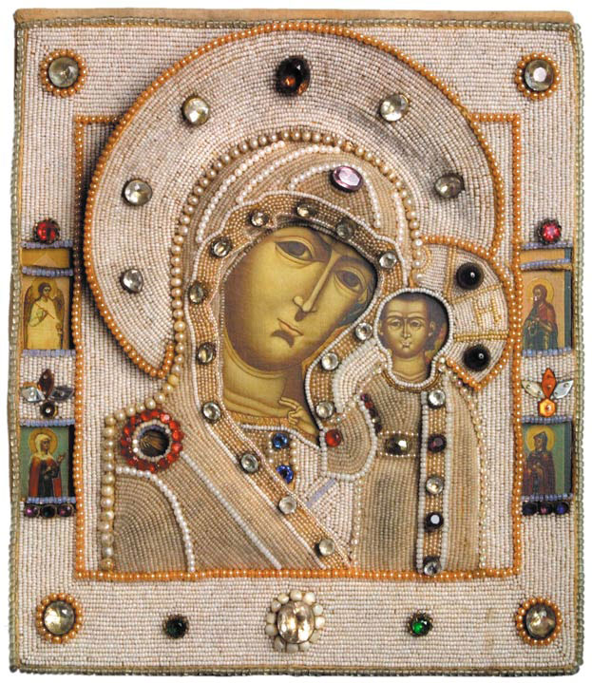
Иконы
Богоматерь Знамение
Уральская икона XIX века
Богоматерь Казанская со святыми на полях Начало XIX в.

Slide 6
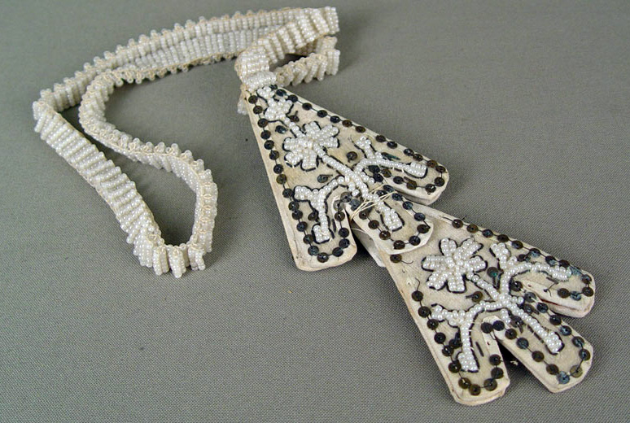
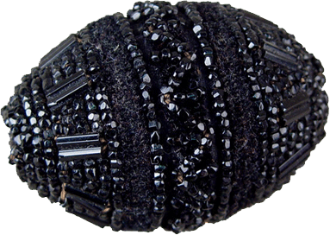
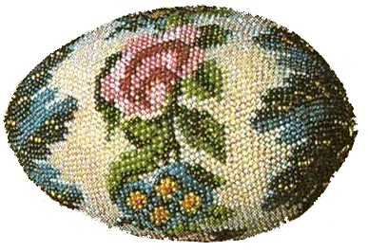
Иконы
Четки «Лествица», ткань, бисер, XIX в.
Пасхальное яйцо
Первая половина XIX века
Яйца пасхальные. XIX в.
Бисер, стеклярус

Slide 7
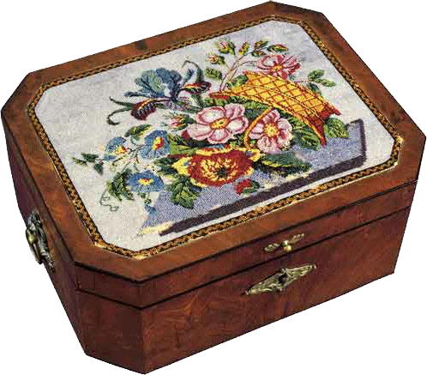
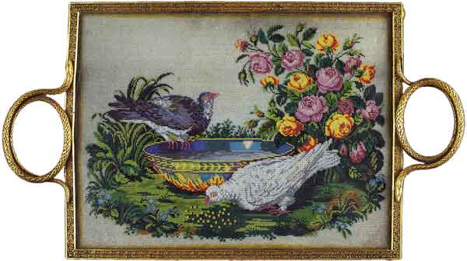
Предметы интерьера
Шкатулка для рукоделия с бисерной вставкой
Вышивка мелким круглым бисером по холсту.
Красное дерево, латунь.
Первая четверть XIX века.
Собрание Е.С. Юровой
и В.С. Васильева
Поднос с бисерной вставкой
Вышивка мелким круглым бисером по холсту. Бронза, литье, чеканка
Начало XIX века
Собрание Е.С.Юровой и В.С.Васильева

Slide 8
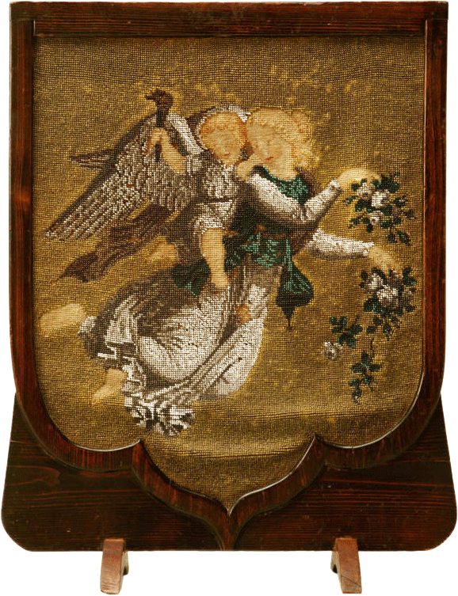
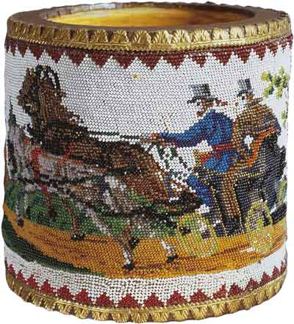
Предметы интерьера
Каминный экран с бисерной вышивкой Англия. 1870
Чехол на табачницу. Вязание крючком из мелкого круглого и граненого бисера. 1830-е годы. Собрание Е.С.Юровой и В.С.Васильева

Slide 9
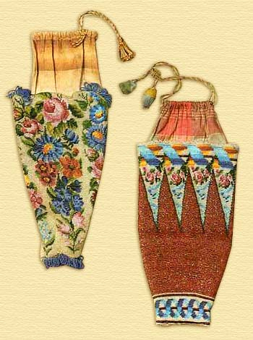
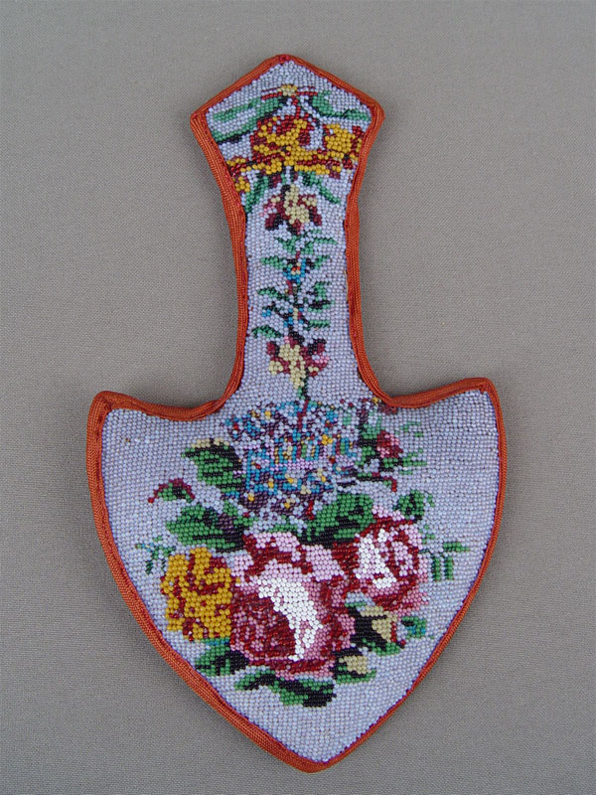
Предметы интерьера
Чехлы на зонтики. 1820-40-е гг.
Подчасник. XIX в.

Slide 10
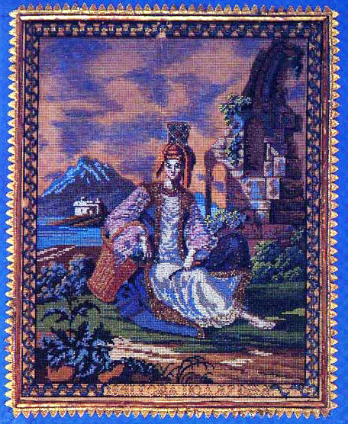
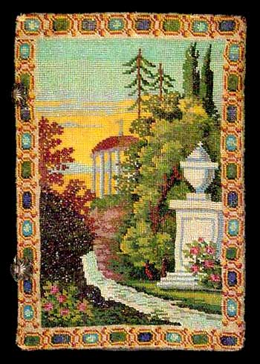
Предметы интерьера
Гречанка 1841 г. Вышивка мелким круглым, граненым и золоченым бисером по бумажной канве
Пейзаж. 1830-1840-е гг. Вышивка мелким круглым бисером по холсту

Slide 11
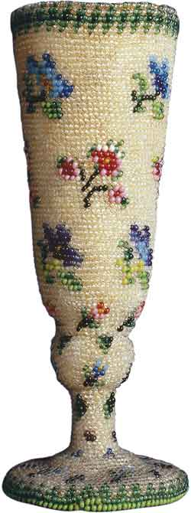
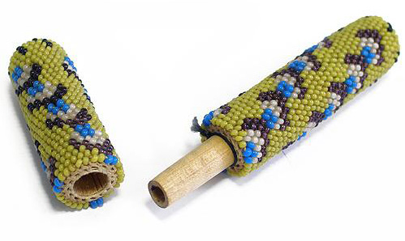
Предметы интерьера
Игольница. XIX в.
Бокал. Вязание крючком из крупного круглого бисера. Донышко — вязание крючком из хлопчато-бумажных ниток. Начало XX века
Собрание Е.С.Юровой и В.С.Васильева

Slide 12
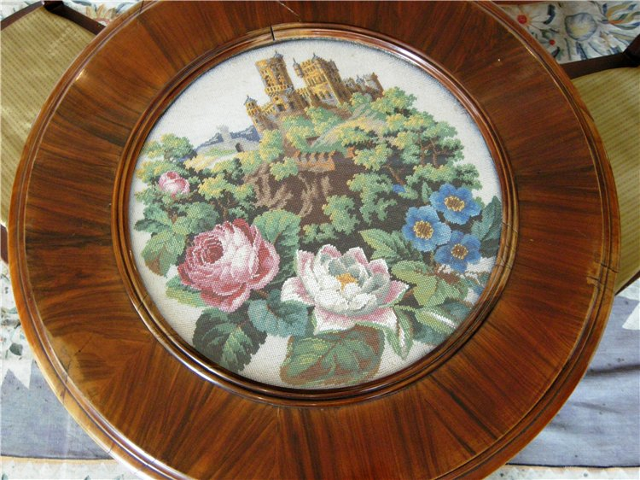
Предметы интерьера
Бисерная вставка столешницы. Середина XIX в.

Slide 13
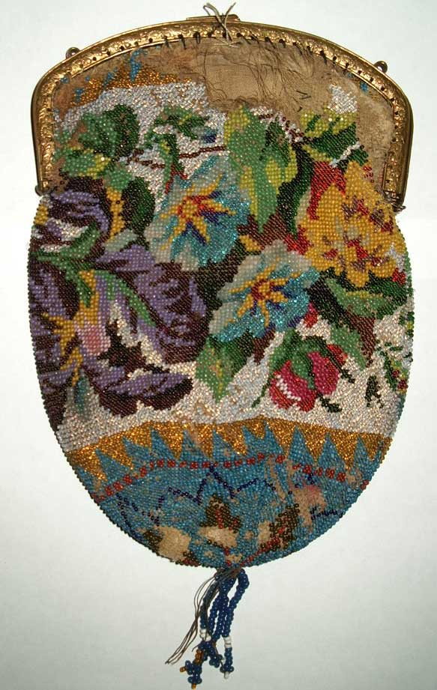
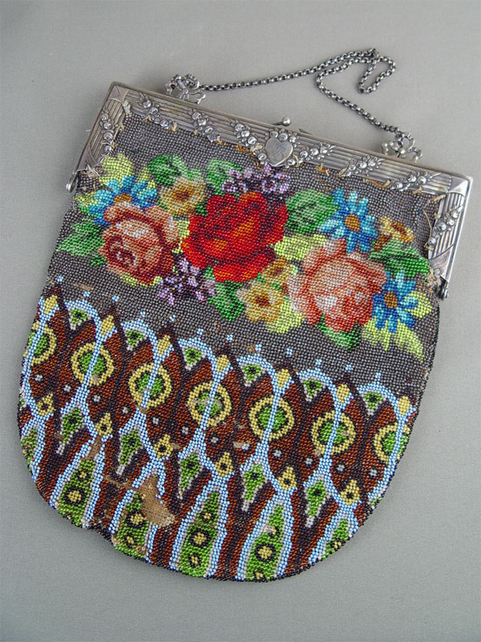
Сумочки, кошельки
Сумка Пушкинских времен
Сумочка. Бисер, серебро
Западная Европа, кон. XIX в.

Slide 14
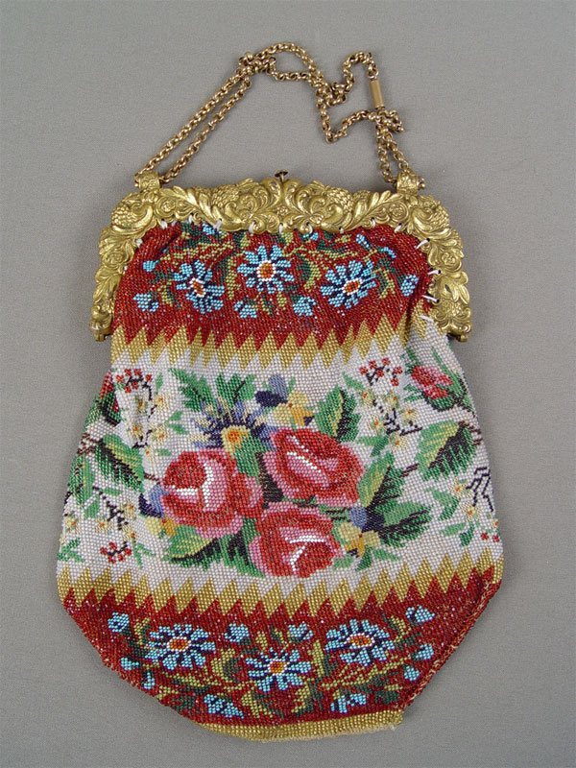
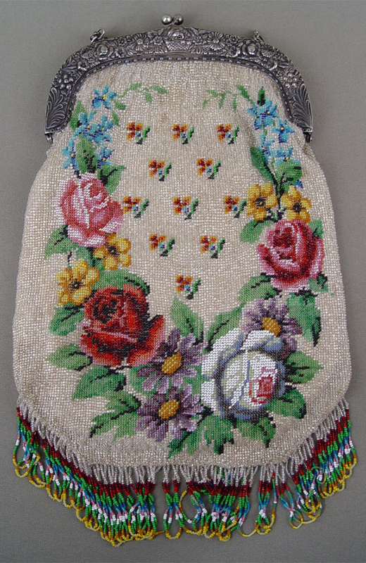
Сумочки, кошельки
Сумочки дамские, бисер, латунь. Вторая половина XIX в.

Slide 15
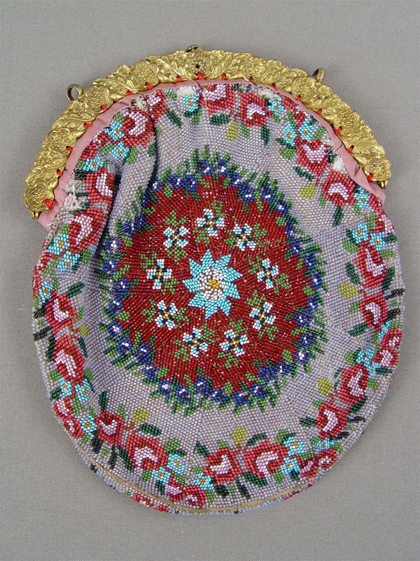
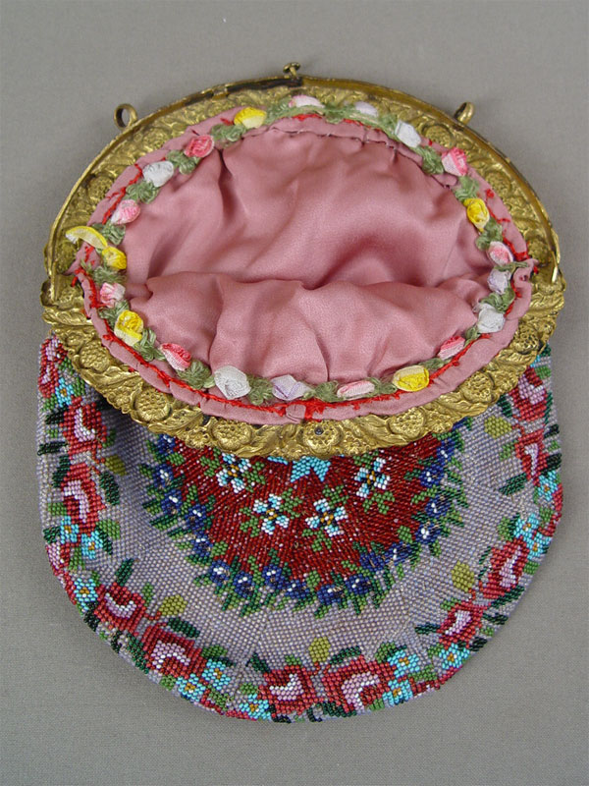
Сумочки, кошельки
Сумочка дамская, бисер, латунь. Вторая половина XIX в.

Slide 16
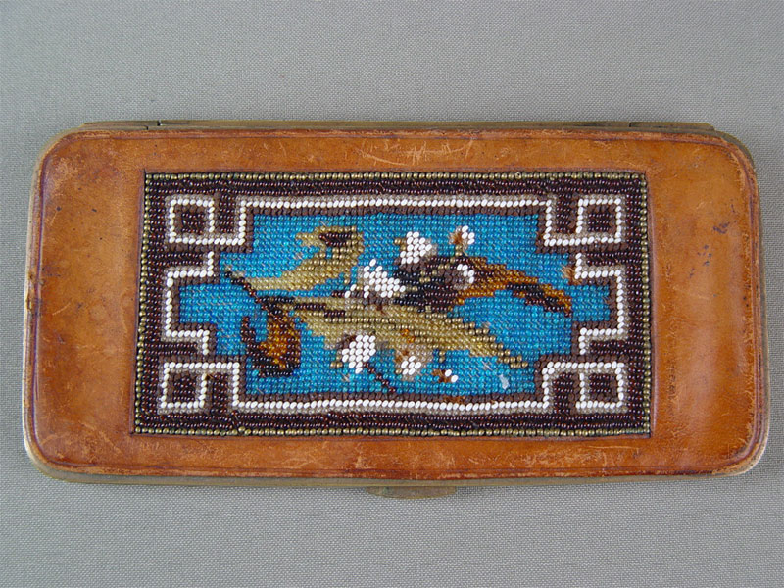
Сумочки, кошельки
Портмоне. Кожа, бисер XIX в.

Slide 17
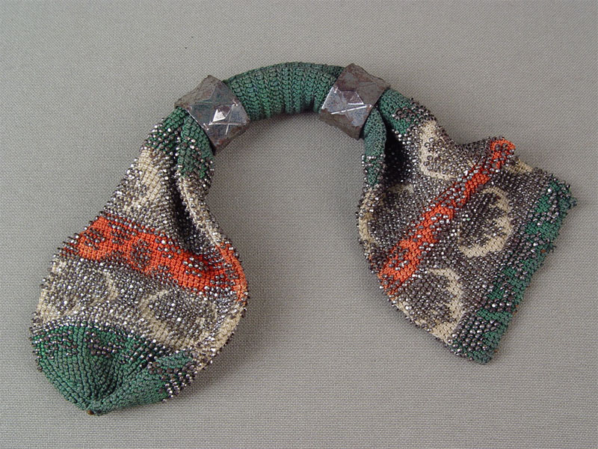
Сумочки, кошельки
Кошелек. Вязание, стальной бисер, тульская сталь, XIX в.

Slide 18
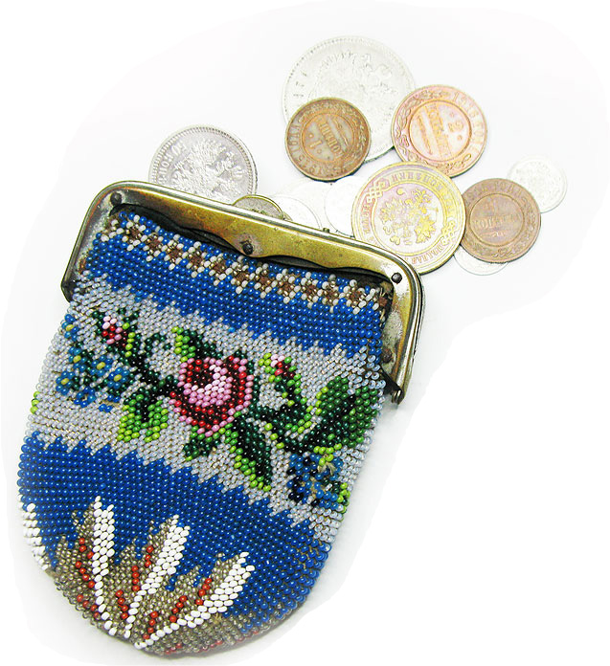
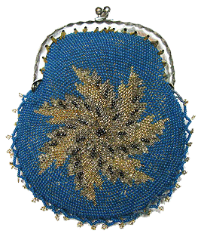
Сумочки, кошельки
Кошельки, конец XIX - начало XX вв., Российская Империя. Вязаны крючком, металлическая оправа-замок, цветной стеклянный и металлический бисер

Slide 19
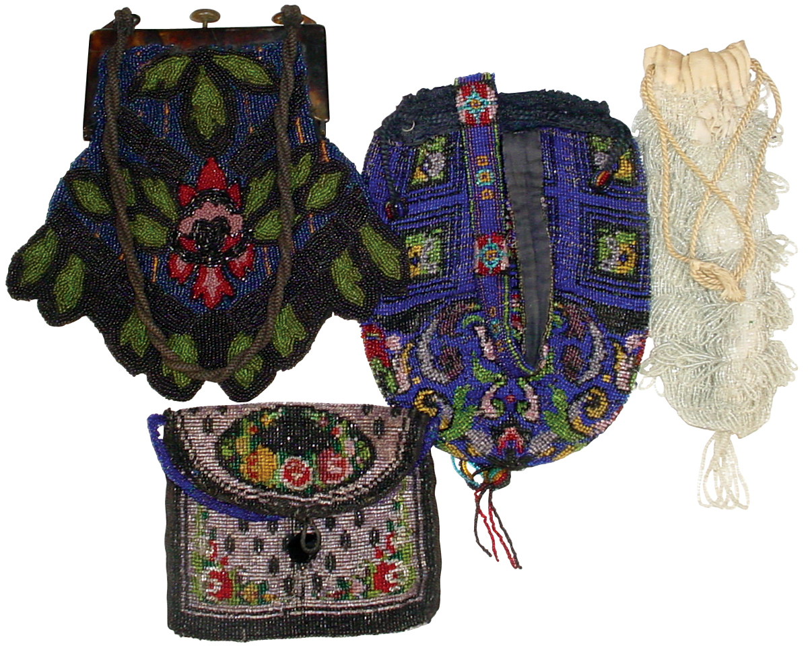
Сумочки, кошельки

Slide 20
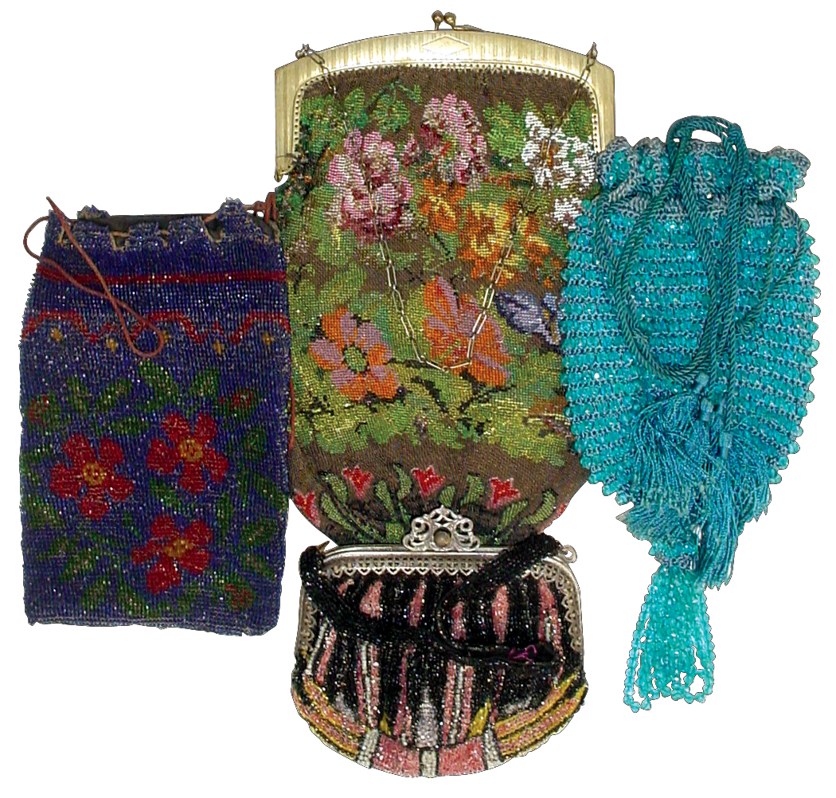
Сумочки, кошельки

Slide 21
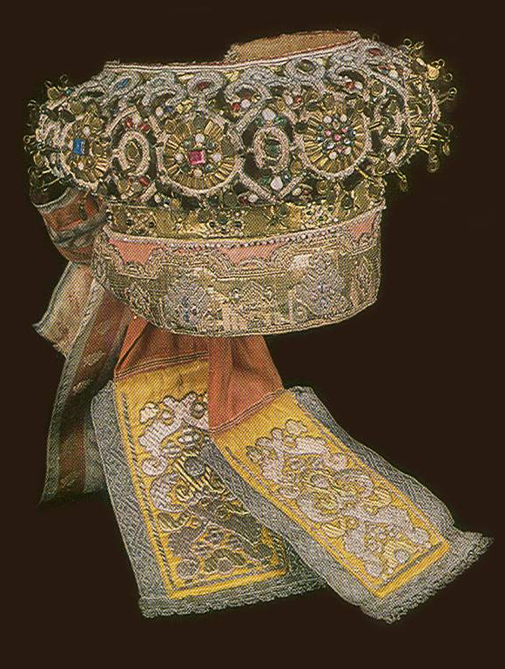
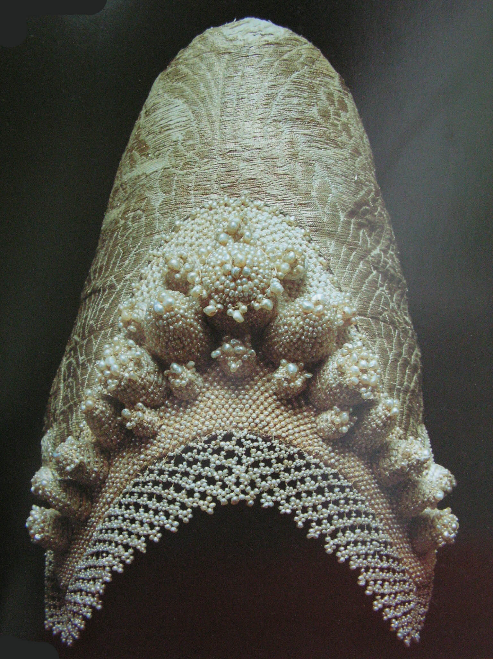
Головные уборы, одежда
Девичий головной убор
Архангельская обл.
Однорогий кокошник

Slide 22
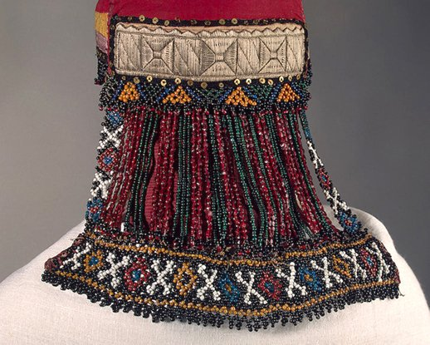
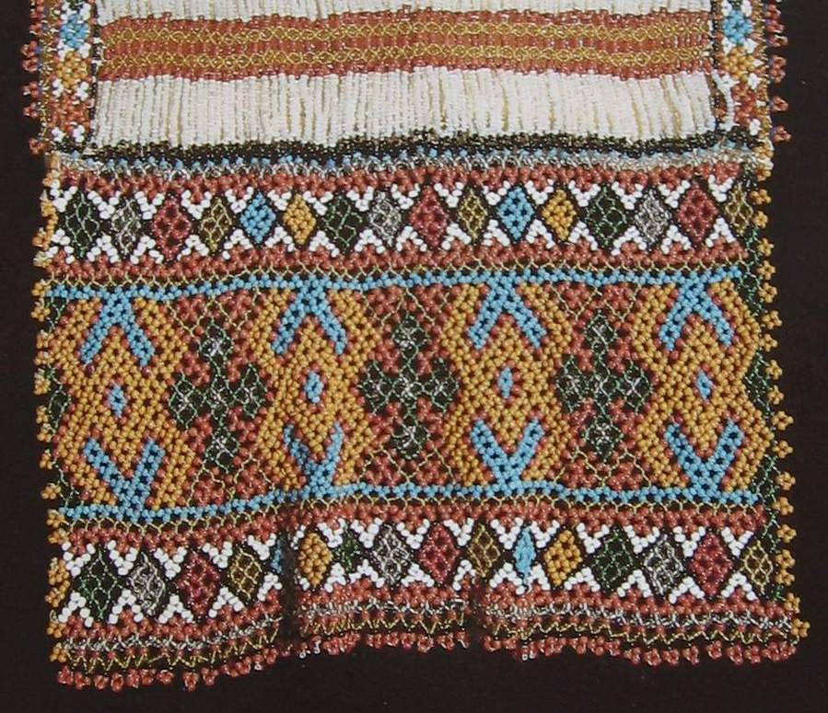
Головные уборы, одежда
Позатылни

Slide 23
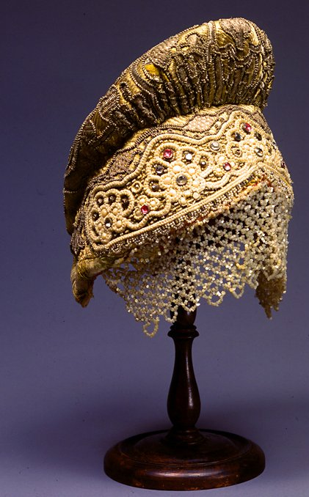
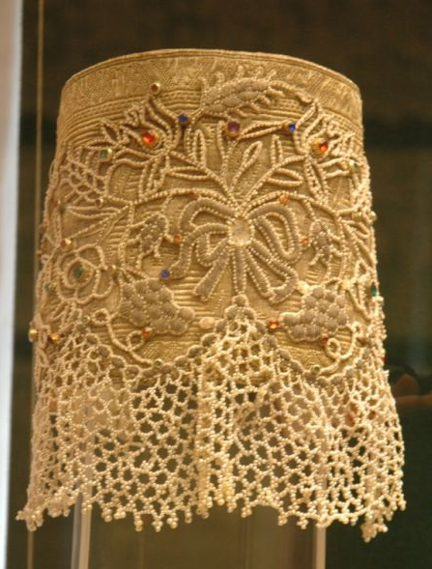
Головные уборы, одежда

Slide 24
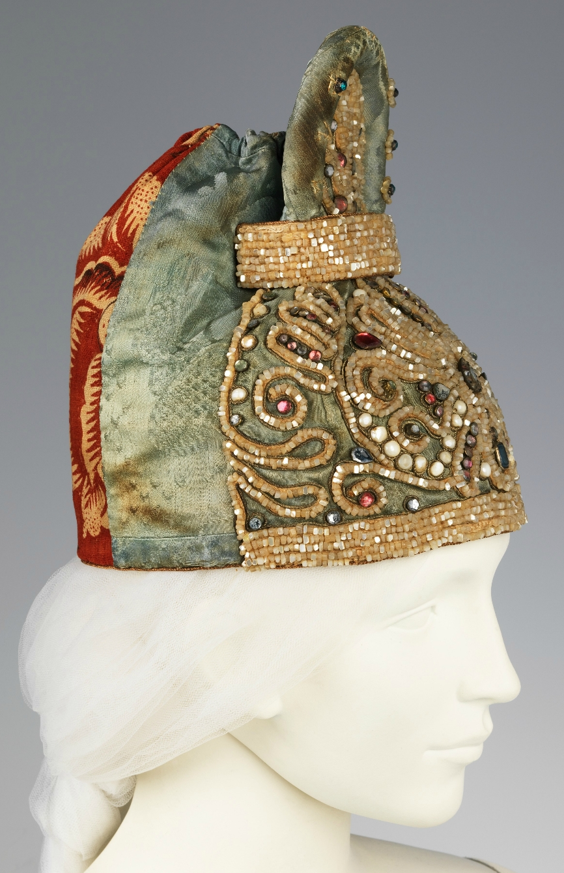
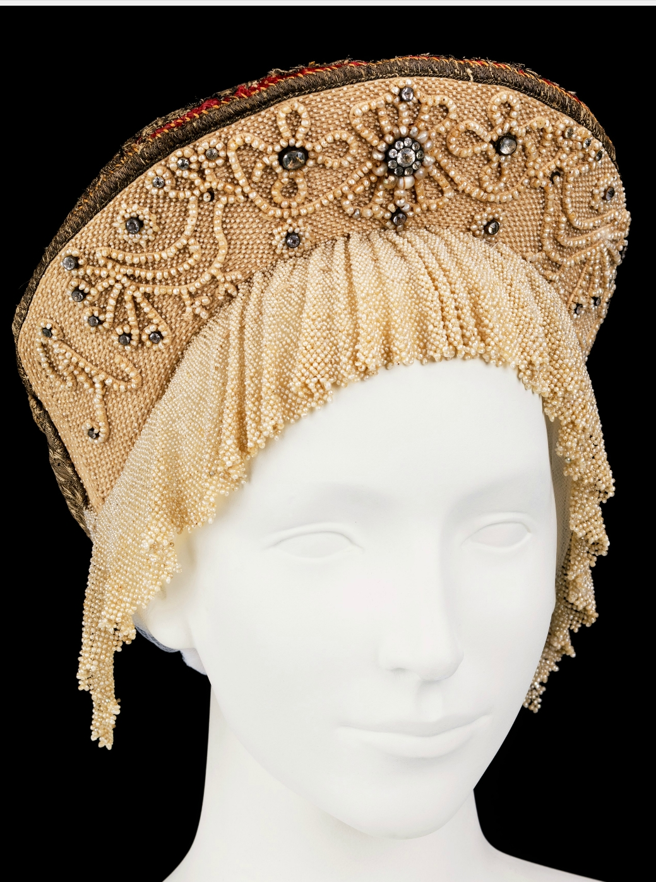
Головные уборы, одежда

Slide 25
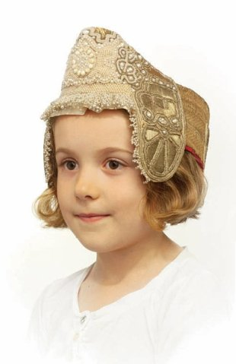
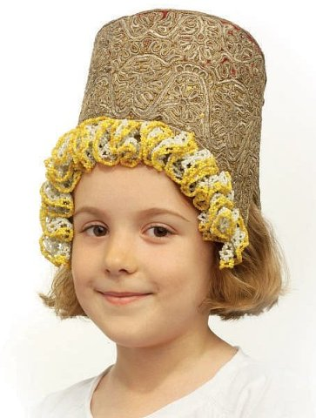
Головные уборы, одежда
Олонецкая область. Середина XIX века. Шёлк, хлопок, жемчуг, золотые нити, золотая фольга, бисер
Тверская область, Россия, конец XVIII века. Красный бархат с позолотой, бисер, vеталлические нити

Slide 26
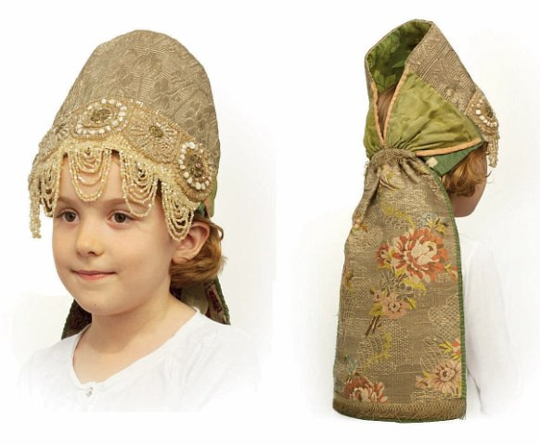
Головные уборы, одежда
Северная провинция, Россия, конец XVIII в.
Шёлковая парча, стеклянный бисер,
жемчуг, золотые нити

Slide 27
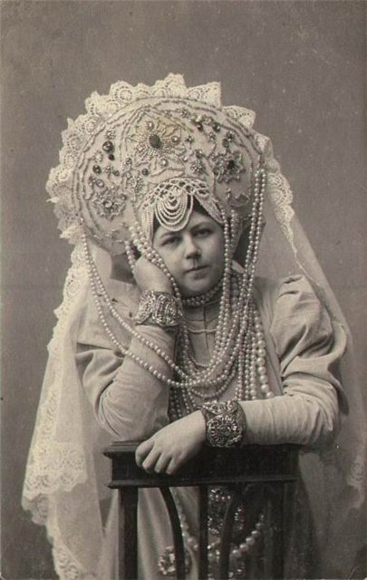
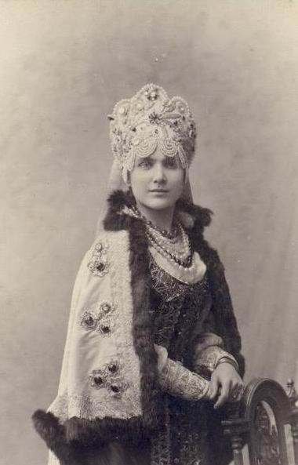
Головные уборы, одежда
Конец XIX – начало XX вв.

Slide 28
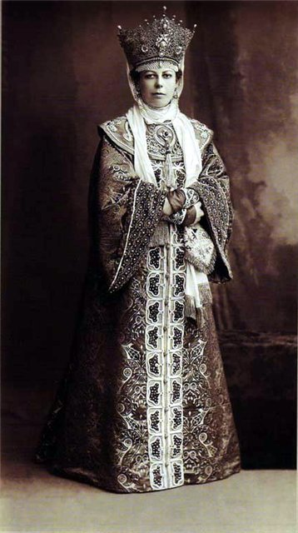
Головные уборы, одежда

Slide 29
Головные уборы, одежда
Перчатки императора Фридерика II.
Рубины, сапфиры, бисер, вышивка золотом.
1220 год, Сицилия

Slide 30
Головные уборы, одежда
Гайтаны

